Slide 1
BVT og BNP
En dybere forståelse for BNP ☺

Slide 2
Dagens program
1) Det økonomiske kredsløb
2) BNP og BVT
3) Problemer ved BNP
4) Opgave: Sammenligning af BNP

Slide 3
Det økonomiske kredsløb
Kan vi huske hvordan det ser ud?

Slide 4
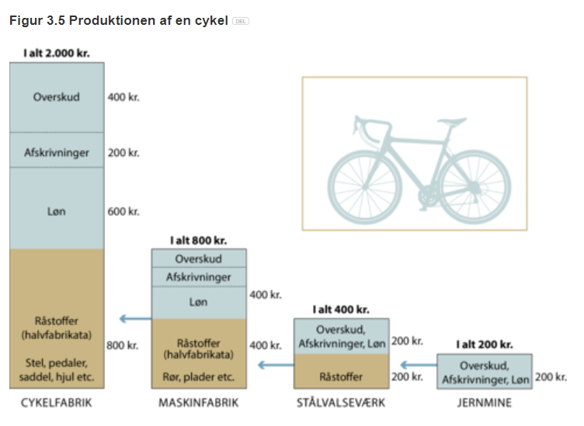
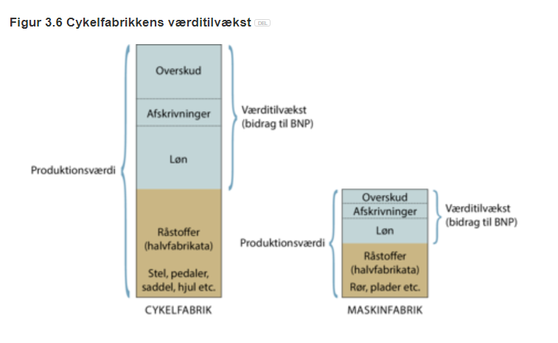
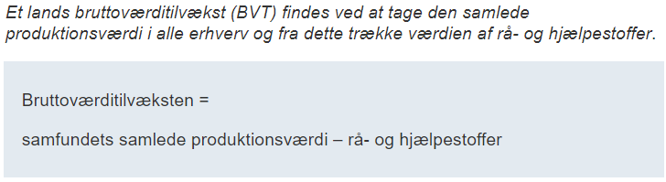
Eksemplet fra bogen

Slide 5
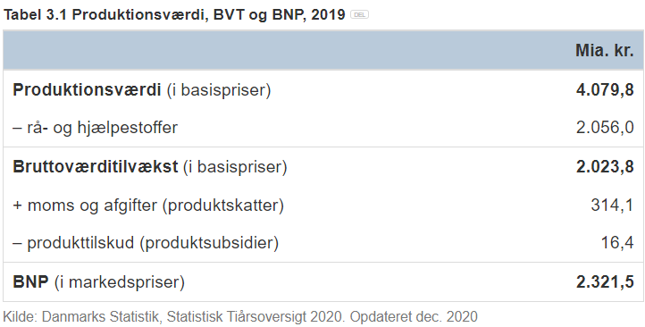
BVT og BNP
BVT Udtrykker en vares værdi i basispriser (Produktionsværdi).
Vi ønsker at kende markedsprisen, da det er her den ”rigtige” værdi af varen findes.
Moms og afgifter skal derfor lægges til, mens tilskud skal trækkes fra.

Slide 6
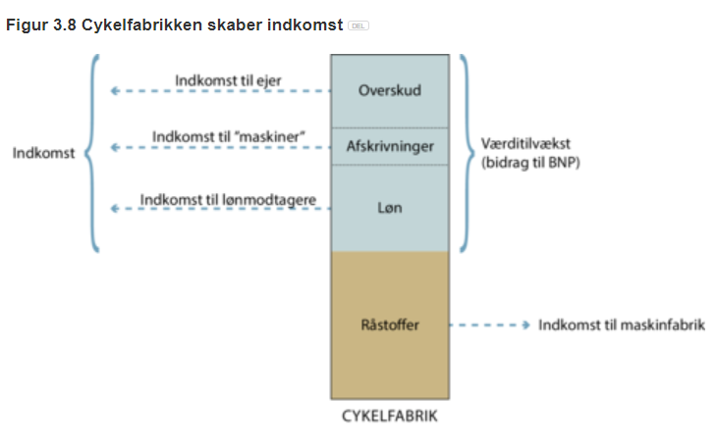
Enhver produktion skaber en indkomst af samme størrelse!
Afskrivninger jo reelt set en omkostning, men ender som indkomst til den producent der leverer produktionsmaskiner til virksomheden.
Som det fremgår vil BVT således både måle landets indkomst og samtidig også være et mål for landets produktion.
Produktion = Indkomst ☺

Slide 7
Hvad regnes med i BNP
BNP kan defineres som: Et lands samlede erhvervsmæssige produktion af varer og tjenesteydelser i et år.
Hjemmeproduktion og sort arbejde medregnes ikke
Nye regler: Prostitution og narkotikasalg regnes nu med i BNP efter fælles EU regler.
BNP som velstandsmåler
BNP. Pr. indbygger
Krig, forurening, fordeling
Økonomisk opsving | Vækst i BNP på over 2 pct.
Stabil økonomisk udvikling | Vækst i BNP på 1-2 pct.
Økonomisk krise | Vækst i BNP på under 1 pct.

Slide 8

Det irske mirakel
Forklar lige den!
Find data (IMF) for Irlands BNP i perioden 2010-2020.
Undersøg hvad der kan være forklaringen.

Slide 9
Dagens opgave
I skal ved hjælp af IMF gøre følgende:
Sammenlign fire I-landes BNP fra 2015-2023.
I skal sammenligne både den økonomiske udvikling (Procentuelle udvikling i BNP) & BNP som velstandsmåler (BNP pr. indbygger) – Overvej nøje hvilke to i vælger i IMF ☺
Lav et kurvediagram for hver af de to sammenligninger og snak om hvad data viser.
Kom og fortæl mig hvad i har fundet ud af.

